Slide 1
React Native

Slide 2
Wstęp
React Native jest to wieloplatformowa technologia do tworzenia aplikacji mobilnych
Wspiera zarówno Androida jak i IOS
Pozwala tworzyć aplikację na obydwie platformy ze wspólnej bazy kodu
Integracja z natywnym kodem Androida i IOS (większa wydajność)

Slide 3
React
Jest to biblioteka JavaScript służąca do budowania interfejsów graficznych np. strony internetowe czy aplikacji internetowych
Działania odbywają się zarówno po stronie klienta jak i serwera
React powstał w roku 2013
Obecnie jego zastosowanie można ujrzeć w takich serwisach jak PayPal czy Netflix

Slide 4
Zastosowania React Native
Technologia ta znajduje szerokie zastosowanie w takich firmach jak: Uber, Discord , Facebook, Instagram czy Airbnb

Slide 5
Zasoby React Native
React Native zbudowany jest z takich elementów jak: JavaScript, Npm, komponenty
Javascript jako baza do napisania kodu programu do wykorzystania technologii
Npm odpowiadający za instalację i obsługę bibliotekami
Komponenty odpowiadające za stronę wizualną technologii

Slide 6
JSX ( JavaScript XML)
JavaScript XML stosowany jest w celu uproszczenia kodu programu i wizualnego zbliżenia do XML

Slide 7
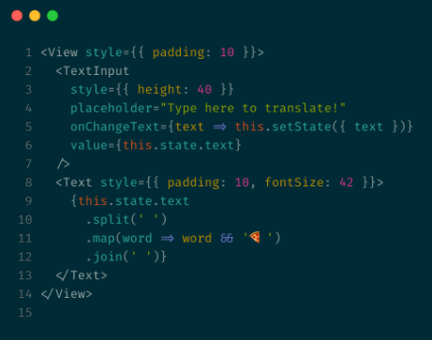

Slide 8

Npm
Jest to menedżer pakietów całkowicie napisany w JS.
Pozwala on na instalację React Native jak i dodawanie i usuwanie dodatkowych bibliotek

Slide 9
Komponent
Komponent to wizualna strona systemu
React Native posiada wiele wbudowanych komponentów pozwalających na zbudowanie podstawowych struktur
Użytkownik może tworzyć własne komponenty
Komponent to klasa/funkcja definiowana metodą render zwracający JSX, który zostanie wyrenderowany po zastosowaniu komponentu

Slide 10
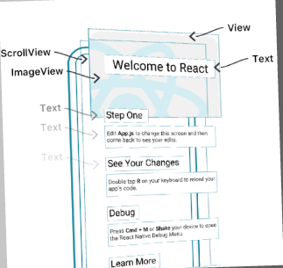

Slide 11
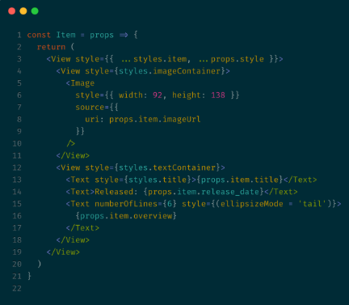

Slide 12
Zalety React Native
Natywny interfejs aplikacji,
Funkcja szybkiego odświeżania,
Dobre wsparcie pozwalające na rozwój,
Wieloplatformowość,
Uproszczony kod co przyspiesza proces tworzenia aplikacji

Slide 13
Wady React Native
Duże zmiany pomiędzy platformami,
Brak niestandardowych komponentów,
Wymagana wiedza natywnego dewelopera

Slide 14
KONIEC

